Slide 1
世协（北京）国际会展有限公司 SHIXIE (BEIJING) INTERNATIONAL EXPO CO., LTD.
参展首选 世协会展

Slide 2
关于我们
ABOUT US
公司简介
经营范围
团队介绍

Slide 3
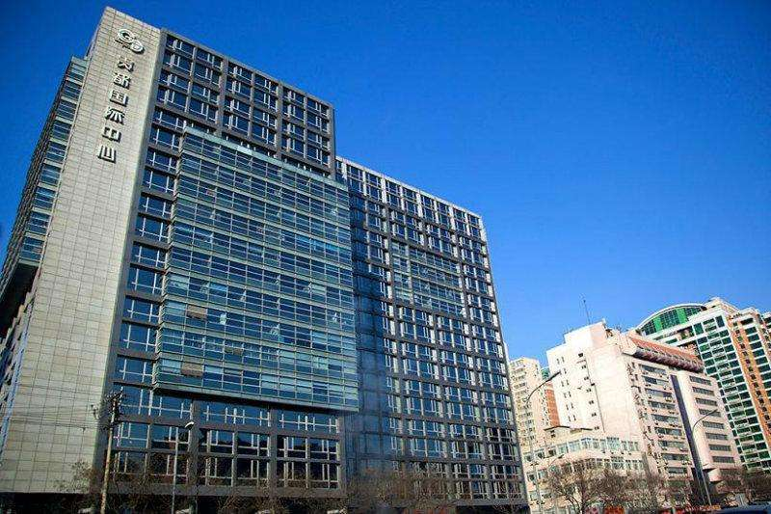
公司简介
世协（北京）国际会展有限公司
SHIXIE(BEIJING)INTERNATIONAL EXPO CO.,LTD
世协（北京）国际会展有限公司于2004年成立，是目前中国最具潜力和发展最快的专业展览服务机构之一。公司主要从事国外大型专业展览、出国商务考察交流、国际会议等业务，致力于将全球最优秀的展会介绍给国内的生产商和贸易商，并提供专业周到的出国展览服务，帮助企业开拓国际市场。公司自成立以来，准确把握国际市场的发展趋势及国内企业的需求，先后在亚洲、欧洲、美洲的近20多个国家和地区主办或组团参加了上百个国际知名展览平均每年组织近300家国内企业赴境外参展， 展览贸易成交额达数十亿美元。公司始终秉承“诚信为本，严谨高效”的宗旨，赢得了客户的好评。
公司以拥有国内外众多专业资源为依托，凝聚了一大批高素质的专业人才，凭借丰富而专业的展览经验，为您的企业开拓国际市场架起合作共赢之桥。
电话：010-51655859 传真：010-51655815
邮箱：shixie@shixie-expo.com 网址： www.shixie-expo.com
地址：中国· 北京市西城区南滨河路27号贵都国际中心A座1511室

Slide 4
经营范围
境外贸易类展览会的筹展
境外商务考察交流的策划与承接
1
2
3
4
境外展览会展位的策划与搭建
企业开拓国际市场的咨询

Slide 5
团队介绍
专业
PROFESSION
执行ACTION
梦想
DREAM
激情ENTHUSIASM
我们世协团队成员来自全国各地，其中有思维敏捷的策划者，也有实战经验的营销者，有一流水准的操作者，更有高瞻远瞩的领导者。因为同一个梦想我们相聚，因为同样的理念我们组建了团队。我们每一个团队成员如同人的五官，缺一不可。我们以实力为盾、自信为矛，我们每个人都应该挑战自我，超越自我，我们坚信成功靠朋友，成长靠对手，成就靠团队。

Slide 6
企业愿景
让中国出口企业认识我们
让所有合作客户认可我们
我们世协有着伟大的企业愿景，这一愿景根植于每位世协成员内心，激励鼓舞着大家不断攀登高峰，达到客户朋友最大满意的目标。

Slide 7
展会项目
Exhibition Items

Slide 8
展会计划表
国 别 | 展会中文名称 | 展会英文名称 | 时间
德 国 | 法兰克福国际礼品及办公用品展览会 （紧俏展） | Christmas World | 2020年1月24-28日;
 | 法兰克福国际消费品贸易博览会 （紧俏展） | Ambiente | 2020年2月7-11日;
美 国 | 芝加哥国际家庭用品博览会 （紧俏展） | International Inspired Home Show | 2020年3月14-17日;
 | 拉斯维加斯国际礼品消费品博览会 （热招展） | SoureceDirect at ASD | 2019年7月28~31日; 2020年3月;
 | 纽约国际礼品博览会 | NYNOW | 2019年8月11-14日; 2019年2月；
 | 芝加哥国际酒店用品及餐馆用品展（热招展） | NRA | 2020年5月16~19日；
日 本 | 东京日用消费品展 | Giftex | 2019年6月26~28日;
 | 东京春、秋季国际礼品展 | Tokyo International Gifts Show | 2019年9月3-6日； 2020年2月；
土耳其 | 土耳其国际家庭用品、礼品及家用电器展览会 | Zuchex | 2019年9月12-15日;
俄罗斯 | 莫斯科国际消费品博览会（热招展） | Househould Expo | 2019年9月10-12日; 2020年3月；
德国 | 科隆婴童展 （紧俏展） | Kind+Jugend—International Baby to Teenage Fair Cologne | 2019年9月19-22日;

Slide 9
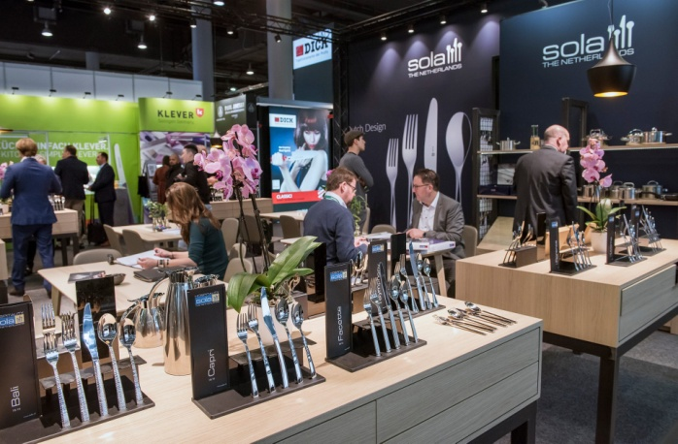
展会介绍之
法兰克福国际春季消费品展览会（Ambiente）
展出时间：2020年2月7-11日 展出地点：德国法兰克福展览中心 主办单位：德国法兰克福展览公司
※ 展会概况
每年于世界第三大展览中心德国法兰克福际展览中心举行的法兰克福国际春季消费品展是世界上影响、规模最大的高品质消费品博览会。该展不仅是各国参展商产品信息交流的中心，同时也是广大参展商结识新客户的理想场所。据统计资料，2019年该展展出面积达190,000平方米，有来自90多个国家和地区的5,000家客商参展，接待专业观众153,000人次，约34%的客商来自国外，其中主要有瑞典、法国、意大利、比利时、卢森堡、奥地利、英国、西班牙以及美国、日本、韩国、中国和以色列的客商。近年来欧洲经济发展势头良好，购买生活消费品的费用增长率接近2%，各国客商云集展会，贸易洽谈十分活跃。德国对各类消费品和轻工产品需求日益增强，该展是贵司产品通向德国及欧洲市场的理想通道。2020年的春季展会将为企业带来更大收益。
※ 展品范围
1.餐桌、厨具和家庭用品世界：玻璃、瓷器、陶瓷、金属器皿、烹饪器具、餐盘和油炸锅、小型电器、烘焙器皿、家用清洁设备及器皿、厨具趋势、厨具附件和纺织品、美食商店等
2.礼品世界：国际礼品系列、文具、皮革制品、游戏、工艺品及手工艺品、烟具、画、蜡烛、制造的和收集的限定版的礼品、手工雕刻系列的产品、原创设计和流行的礼品、服装和珠宝等国
3.室内装饰世界：乡村住宅、民族家具和附件、有设计的家具、家居附件和纺织品、室内灯具、个人家具、经典家居附件、画及画框、浇铸的镜子、家具、家用附件、家用纺织品、室内灯具等

Slide 10
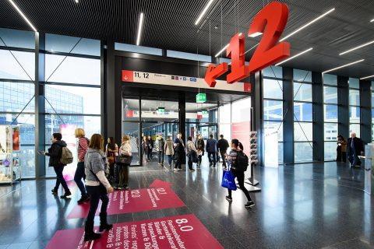
展会介绍之
法兰克福国际圣诞礼品展览会（Christmasworld）
展出时间：2020年1月24-28日 展出地点：德国法兰克福展览中心 主办单位：德国法兰克福展览公司
※ 展会概况
CHRISTMAS WORLD国际博览会是世界上最著名的、影响最大的节日礼品及装饰品类展览会，自1949年始办以来，该展已成为专业厂商开拓欧洲市场，特别是德国市场，掌握专业信息，了解当今国际市场流行趋势，掌握最新技术及签订订货合同最重要的展会。每届展会均可吸引来自世界60多个国家的近4000家展商到会参展，贸易观众接近10万人，其中大部分的展商和观众均对展览效果表示满意，该展是参展企业掌握专业信息、了解当今国际市场流行趋势，签订合同及开拓国际市场最重要的场所。
※ 展品范围
圣诞/季节性产品― 圣诞饰品及礼品、圣诞灯饰、圣诞树及配件、圣诞树装饰；
节庆用饰品― 缎带/ 蝴蝶结、花环、各式节庆饰品等；
蜡 烛― 蜡烛、烛台、蜡烛配件等；
花 艺― 干燥花/ 叶、干果、各式花器、人造花/ 叶、花卉制作基本用材等；
商店与陈列― 圣诞或节庆饰品商店陈列及展示设备等；
烟火制品― 各式烟火、爆竹等；
嘉年华商品― 帽子与假发、嘉年华服饰、面具、化妆品、布品等；
宴会及节庆商品― 免洗餐具、包装纸、五彩碎纸、舞会用品等。

Slide 11
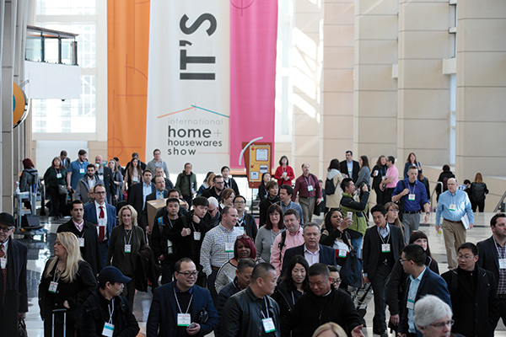
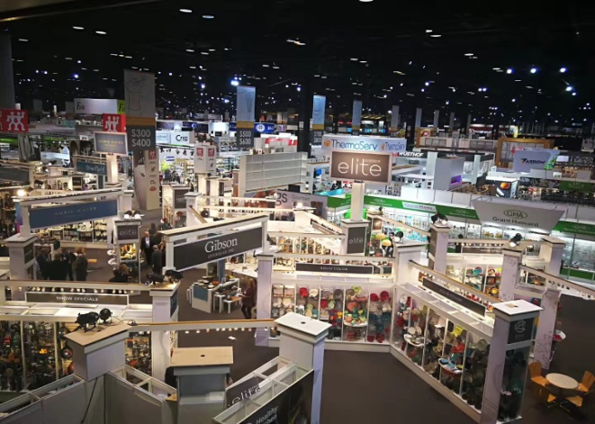
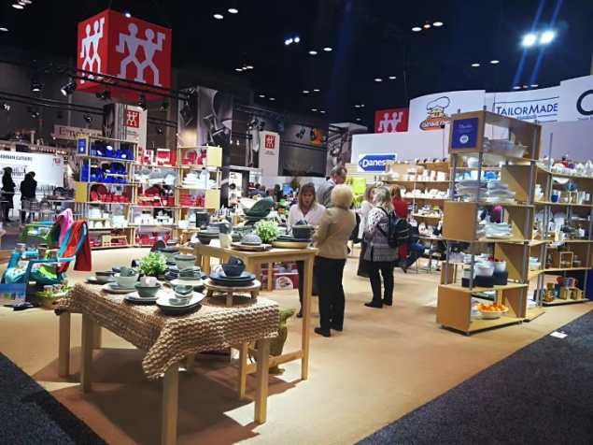
展会介绍之
芝加哥国际家庭用品展览会（the INSPIRED HOME SHOW）
展出时间：2020年3月14-17日 展出地点：美国芝加哥麦考密展览中心 主办单位：IHA
※ 展会概况
该博览会由美国全国家庭用品制造商协会主办，始办于1928年，每年举办一届。该博览会是美国最好的10大展览会之一，是世界上最大的家庭用品专业博览会。该展览会主要分为：电子和家庭保健；家庭摆设、清洁及家具；厨具、餐具及饰品等三个展区，2004年新增家居美食馆、花园家具展区。2019年共有3,200多家企业参展，展出面积85,000多平方米，专业观众人数达6万多人次，其中百分之六十来自美国国内，国际观众分别来自6大洲的100多个国家和地区；在美国前25名零售商中，99％至少派出1人参加该博览会，每家公司平均派出12人。在参观观众中47.5%来自批发商和大宗购买商，45.2%来自零售商。该博览会仅对专业贸易人士开放，是全球最具影响力的家庭用品展览会之一。
※ 展品范围
家庭日用品、金属器皿、家庭五金工具、餐具、厨房用品、小家电、家庭装饰品、抽纱制品、圣诞礼品、箱包、儿童用品、塑料制品、玻璃制品、陶瓷、美食、调味品、花园家具、花园工具、清洁用品、健康保健和个人保健产品、浴室和个人护理用品、铁器和户外用品、灯饰、宠物用具、文具、玩具，礼品等。

Slide 12
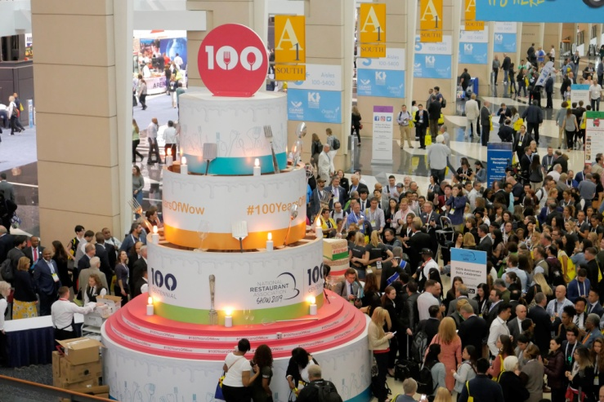
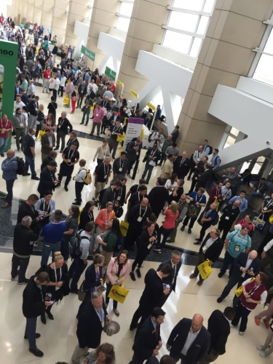
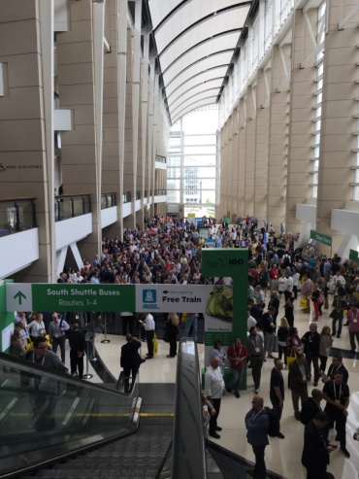
展会介绍之
芝加哥国际餐馆及酒店用品展览会（NRA SHOW）
展出时间：2020年5月16-19日 展出地点：美国芝加哥麦考密展览中心 主办单位：NRA
※ 展会简介：
美国芝加哥国际酒店用品及餐饮展（The NRA Show）是全球规模最大的酒店用品及餐饮展,具有100年的悠久历史。该展是由1919年成立的餐馆协会发起、主办和管理的。美国餐馆协会在美国餐馆行业占有主导地位，销售额达到476亿美元，为1,220万劳动力提供就业机会,成为美国经济、就业和社会服务的基石。全美50个洲的餐馆协会、7,100多家酒店都隶属于它的会员，该展的特点是全美酒店大连锁集团的采购，很多美国的酒店是世界连锁集团，有很强的购买力。该展每年吸引全球各地100多个国家75,000多名行业专业人士参加，到会的国际媒体超过300多位，使该展获得业内的高度关注！此展会将为您提供与购买决策者面对面交谈、展示您的产品与服务的绝佳机会，是您与购买者之间的桥梁，无论您是想扩大本土竞争力或是开拓国际市场，该展都是您的最佳捷径！
※ 展品范围:
厨房设备及用具（冷冻设备、咖啡制造设备等）、餐桌用品、玻璃、陶瓷、餐具、酒店家具和装饰、酒店餐厅制服；桌布、围巾、毛毯、室内陈设品、餐桌配件、浴室用品、客房用品、酒店音响设备、酒店信息/通信系统、酒会宴会用品、酒店服装、酒店一次性用品、休闲设施，国际、多民族的食品和饮料，包括食品包装、罐头食品、冷冻食品、特色食品和各类饮料等。

Slide 13
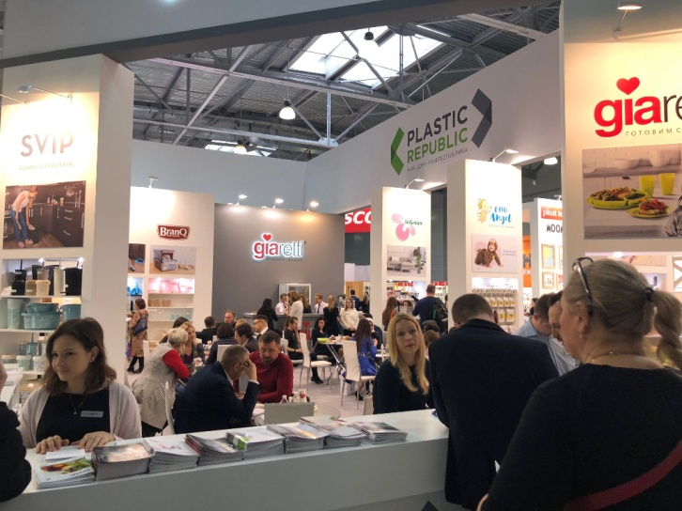
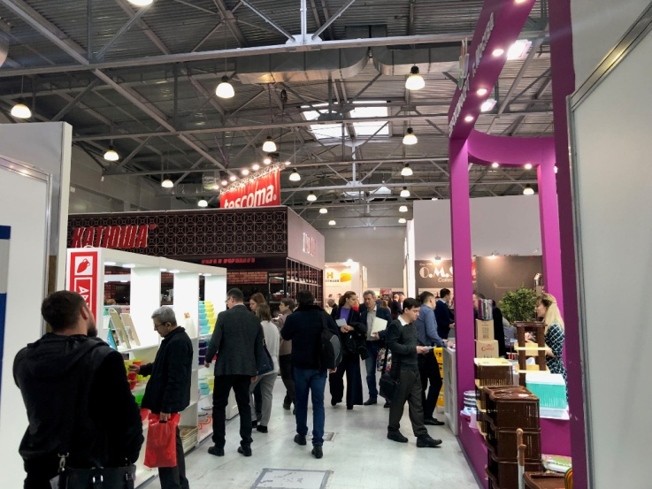
展会介绍之
俄罗斯家庭用品展览会（Household Expo）
展出时间：2019年9月10-12日 展出地点：莫斯科Crocus国际展览中心 主办单位：MOKKA Expo Group; Group of Companies Mayer
※ 展会简介：
俄罗斯家庭用品（HouseHold Expo）是专为家庭用品而举办的国际性展览会，由俄罗斯最大家庭用品制造商协会举办， Mayer J协办，由俄罗斯联邦商会、莫斯科政府赞助。该展会为世界各国的参展公司提供了国际贸易平台，是开发新产品，新技术的有效途径。每年该展会都聚集了各国商家展示其专业技术和宣传品牌，有助与生产商与采购商建立合作关系，吸收当前最新行业消息。展会举办期间，专业研讨会、产品展示会和讨论会也会同时举行，为各商家提供更广阔的交流空间。该展会国际性强，俄罗斯市场需求的不断增长将会吸引更多的专业买家和专业参展商，为更多的参展企业搭建接洽和深入俄罗斯与东欧市场的平台。
※ 展品范围:
家庭日用品、金属器皿、家庭五金工具、餐具、厨房用品、小家电、家庭装饰品、抽纱制品、圣诞礼品、箱包、儿童用品、塑料制品、玻璃制品、陶瓷、美食、调味品、花园家具、花园工具、清洁用品、健康保健和个人保健产品、浴室和个人护理用品、铁器和户外用品、灯饰、宠物用具、文具、玩具，礼品等。

Slide 14
参展流程
1. 填写《报名申请表》
2. 交付定金
3. 操作阶段（签证、展品运输、展位搭建）
4. 交清余款
5. 出团
6. 回国后开具发票

Slide 15
联系方式
中国 · 北京市西城区南滨河路27号贵都国际中心A座1511室
010-51655859
sales@shixie-expo.com
shixie@shixie-expo.com
www.shixie-expo.com
电话
网址
邮箱
010-63288696
shixie-expo
地址
传真
微信号

Slide 16
世协特征
诚信
专业
严谨
高效
创新
Integrity
Professional
Rigorous
Efficient
Innovation

Slide 17
世协会展感谢您的观看
THANK YOU FOR YOUR WATCHING

